Slide 1
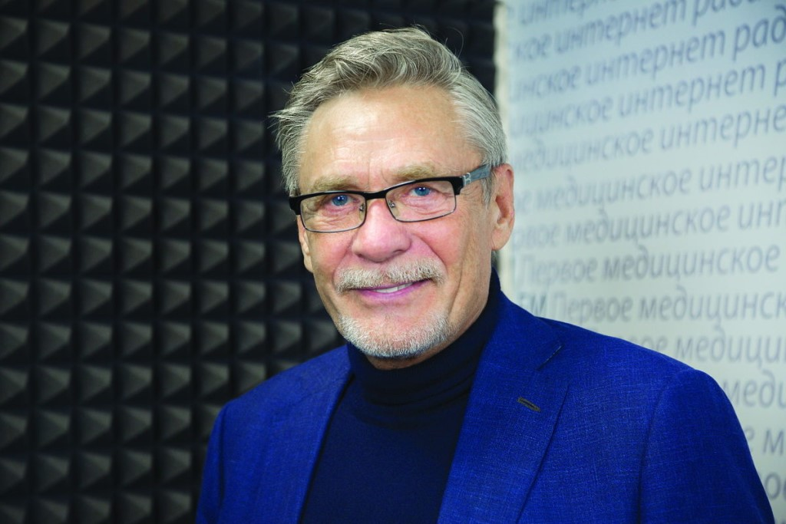
Муниципальное бюджетное образовательное учреждение
средняя общеобразовательная школа № 19
«Знаменитости Забайкалья:
Михайлов
Александр Яковлевич»
Выполнила: ученица 7 «Б» класса Бейгуленко Яна проверила: учитель русского языка и литературы Толпыгина Наталья Юрьевна

Slide 2
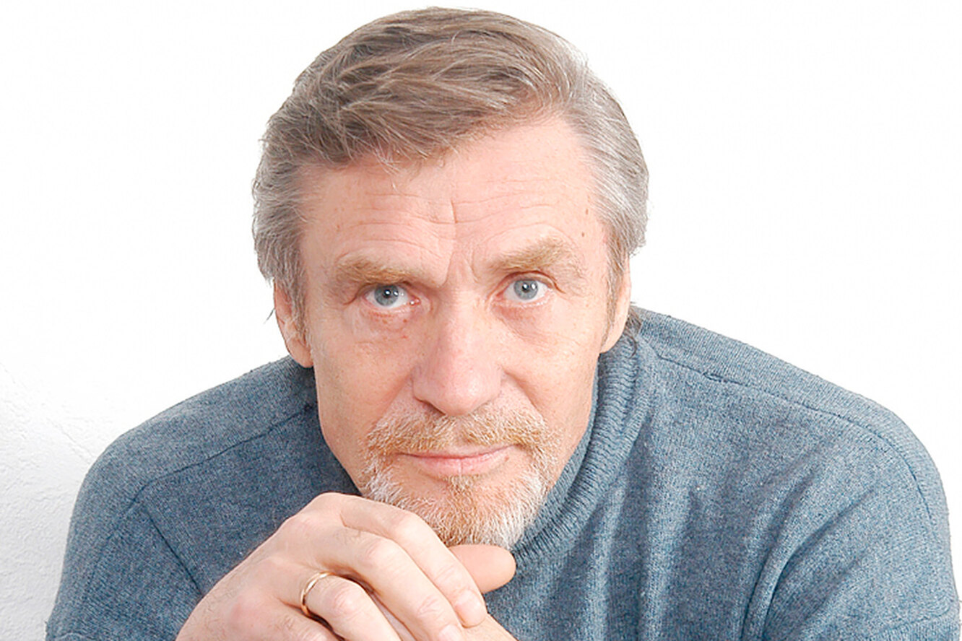
Родился 5 октября 1944 года в посёлке Оловянная Читинской области (на улице Каратаева. Детство прошло в посёлке Цугольский Дацан, в Могойтуйском районе Агинского Бурятского автономного округа.

Slide 3
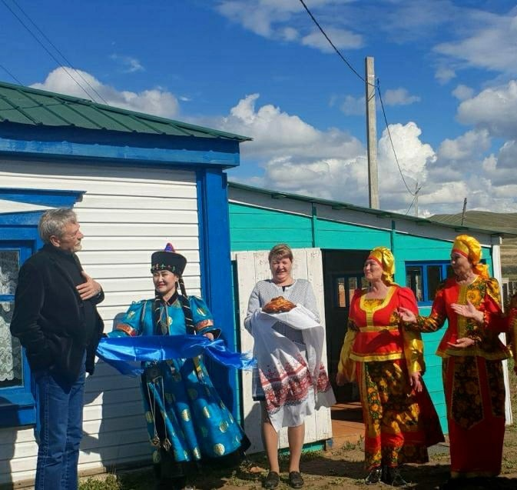
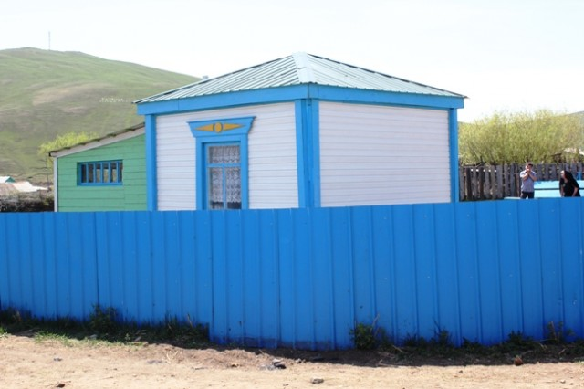
Малая Родина Александра Михайлова (Цугол)

Slide 4
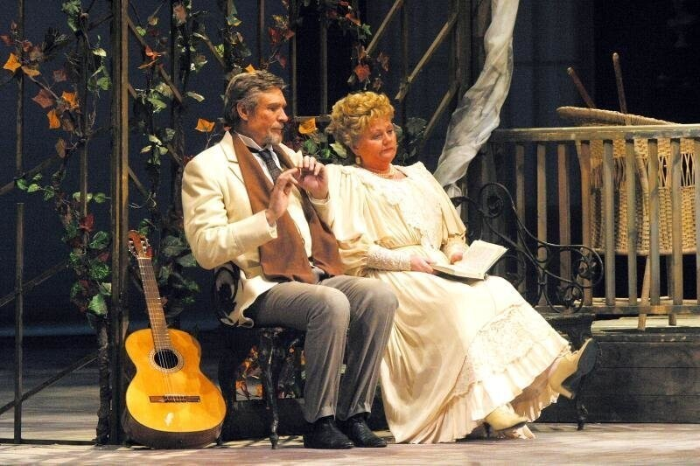
ТВОРЧЕСТВО АЛЕКСАНДРА МИХАЙЛОВА
Актёр театра
Актёр кино
Озвучивание мультфильмов
Режиссер кино
Исполнитель песен
2015 - Необыкновенное путешествие Серафимы - Серафим Саровский
«Князь Владимир»
«Монастырь» «Вот мчится тройка почтовая» «Оставьте»
«Тихая моя Родина» «Поздняя встреча»
«Римская полночь»
«Преступление и наказание» Ф. М. Достоевского - Раскольников «Идиот» Ф. М. Достоевского - Князь Мышкин «Три сестры» А. П. Чехова - Вершинин «Прошлым летом в Чулимске» - Шаманов
1992 - Только не уходи

Slide 5
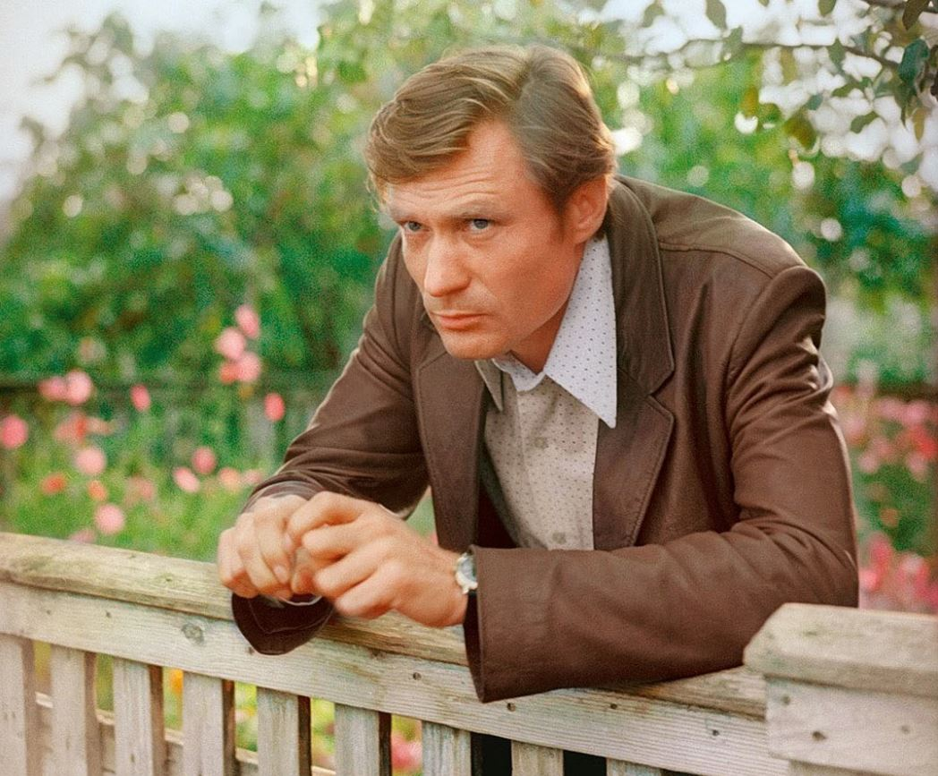
Александр Михайлов исполнил более 95 ролей в кино и около 50 ролей в театре.

Slide 6
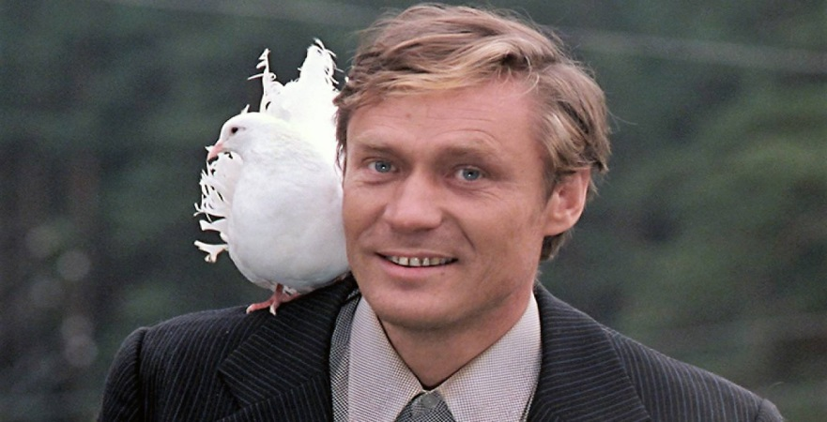
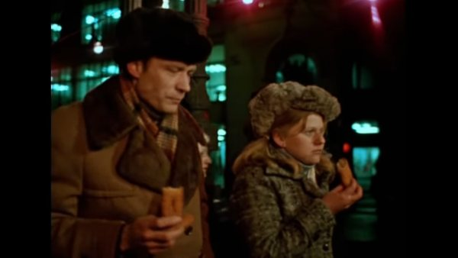
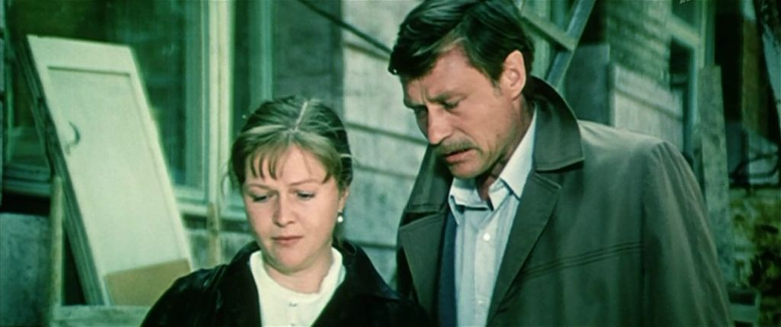
ТВОРЧЕСТВО АЛЕКСАНДРА МИХАЙЛОВА
1984 - Любовь и голуби - Василий Кузякин
1981 - Карнавал - Ремизов, отец Коли
1981 - Мужики!.. - Павел Матвеевич Зубов
1983 - Одиноким предоставляется общежитие - Виктор Петрович Фролов, комендант

Slide 7
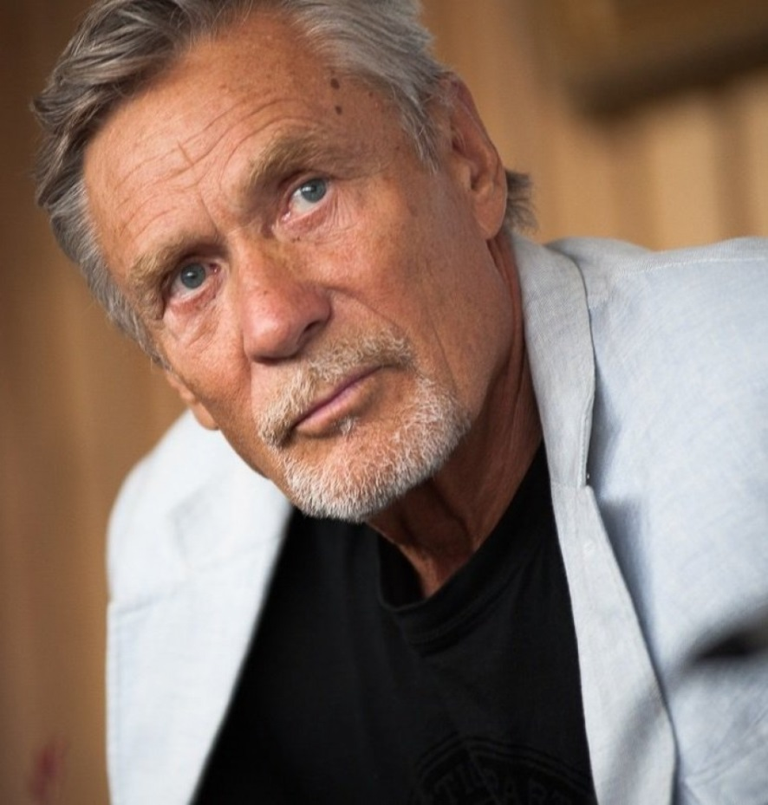
Награды Александра Яковлевича Михайлова
1983 – Заслуженный артист РСФСР
1992 – Народный артист СССР
1999 – Орден почёта
2019- Орден «За заслуги перед отечеством» III степени
2019- Премия Гильдии актёров России

Slide 8
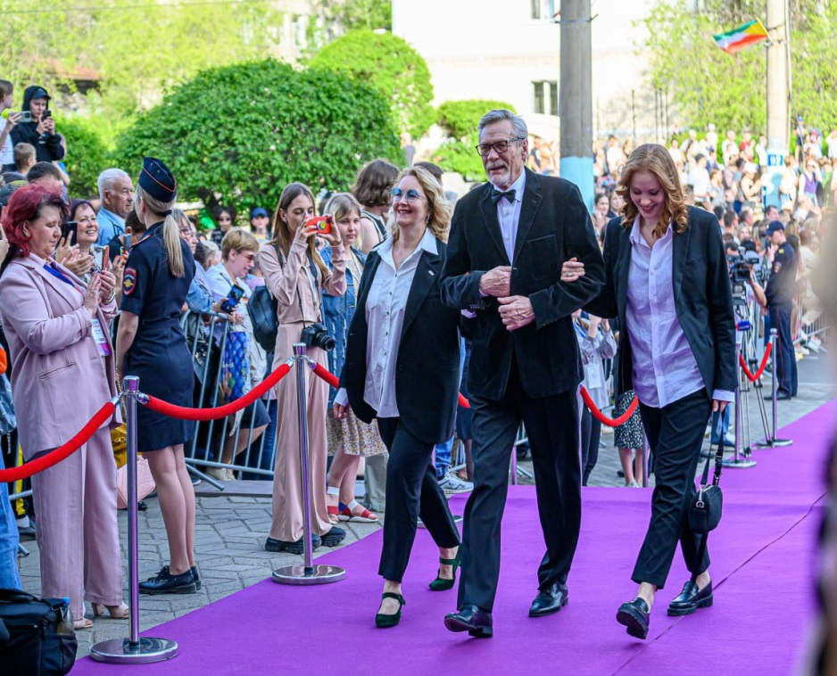
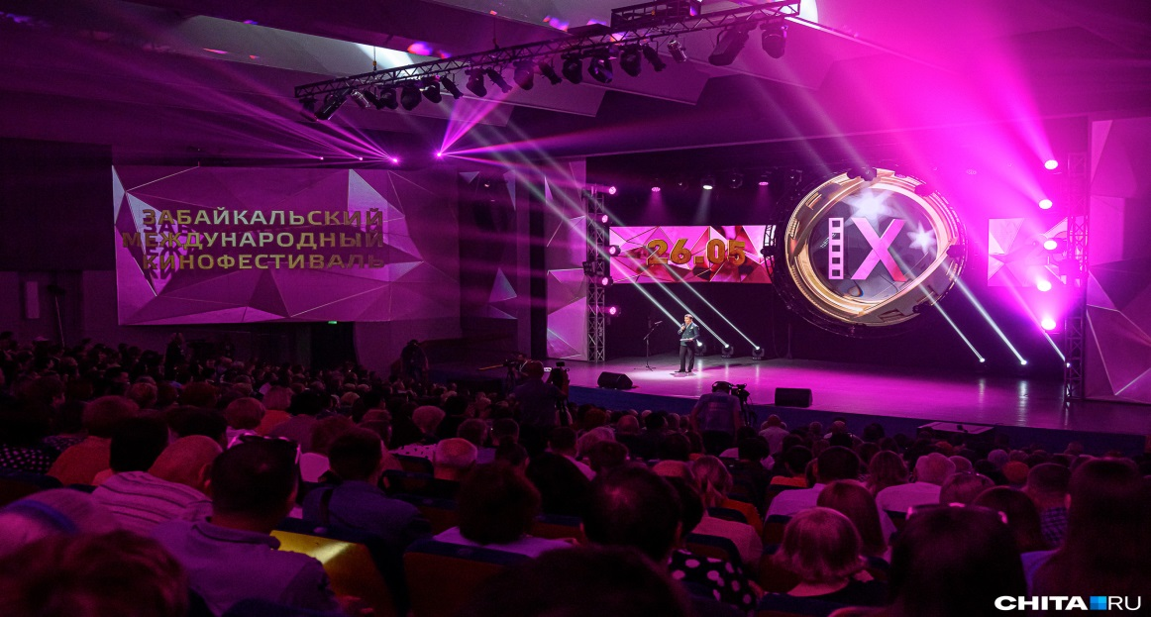
По его инициативе с 2011 года в Чите ежегодно проводится Забайкальский международный кинофестиваль.

Slide 9
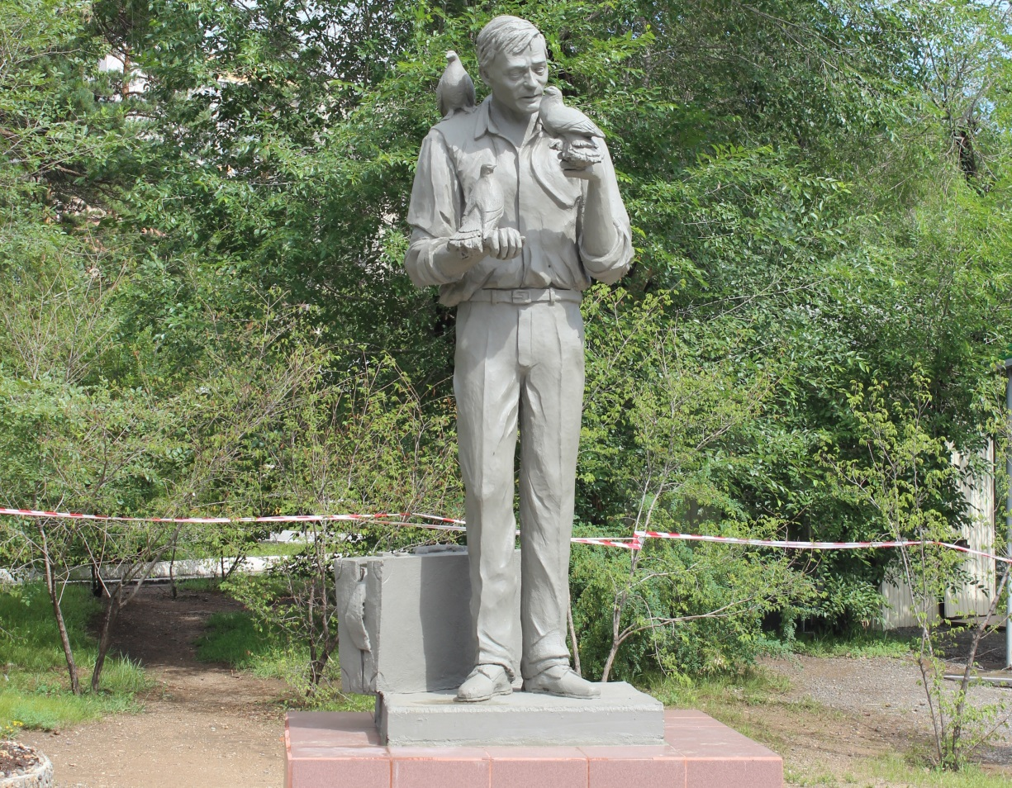
Памятник
Наверное, единственный в Чите памятник, посвященный не исторической личности, а герою кинематографа, расположился в парке ОДОРА. Носит он название "Ёшкин кот" и был открыт в мае 2016 года. Скульптурная композиция посвящена уроженцу Забайкалья - народному артисту Александру Михайлову. Здесь он представлен в образе Васи Кузякина из прекрасной советской комедии "Любовь и голуби"

Slide 11
Спасибо за внимание.

